Slide 1


Simulace dopravního toku:
Vznik fantomové dopravní zácpy
Vít Večerník
Fyzikální a výpočetní chemie, 359
15. 1. 2026
Obhajoba semestrálního projektu
vecerniv(at)vscht.cz

Slide 2
Úvod | Implementace | Výsledky | Závěr
vecerniv(at)vscht.cz

Slide 3
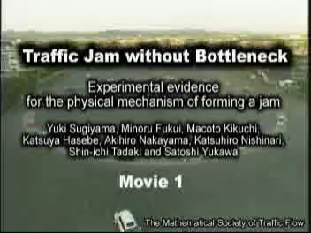
O co se vlastně jedná?
Zastavení bez vnější příčiny
Vlna proti směru jízdy
Experiment
230 m
22 aut
Přirozená vlastnost dopravy
překročení kritické hustoty
[Sugiyama 2008] Bird's-eye view of the experiment.
vecerniv(at)vscht.cz
Simulace dopravního toku
3
email
kubickovl@vscht.cz
Notes:
Problém mnoha těles
Nestabilní systém
Malé změny rychlosti/doba reakce
Experiment: 30 km/h

Slide 4
Modelování dopravy
Mikroskopický přístup
Car-following modely
Model optimální rychlosti [Bando 1995]
Model chytrého řidiče [Treiber 2000]
Celulární automaty
Nagel­­–Schreckenberg [Nagel 1992]
vecerniv(at)vscht.cz
Simulace dopravního toku
4
email
kubickovl@vscht.cz
Notes:
vs makro: kontinuum
OVM: rychlost na vzdálenosti
IDM: strategie brždění
NS: diskretizace

Slide 5
Úvod | Implementace | Výsledky | Závěr
vecerniv(at)vscht.cz

Slide 6
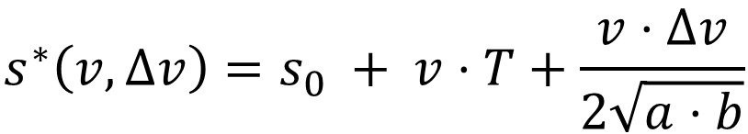
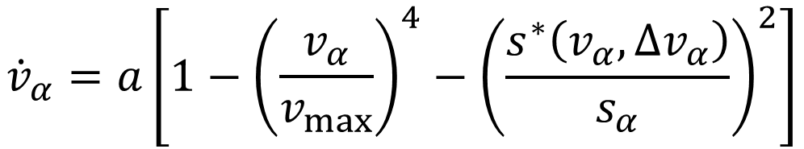
Návrh a implementace
Python
Manim
Model chytrého řidiče
Řídící rovnice modelu
$${\dot{v}}_{α}=a\left[1−{\left(\frac{v_{α}}{v_{max}}\right)}^{4}−{\left(\frac{s^{∗}\left(v_{α},Δv_{α}\right)}{s_{α}}\right)}^{2}\right]$$
Požadovaná dynamická vzdálenost
$$s^{∗}\left(v,Δv\right)=s_{0} + v⋅T+\frac{v⋅Δv}{2\sqrt{a⋅b}}$$
vecerniv(at)vscht.cz
Simulace dopravního toku
6
email
kubickovl@vscht.cz

Slide 7

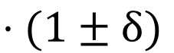
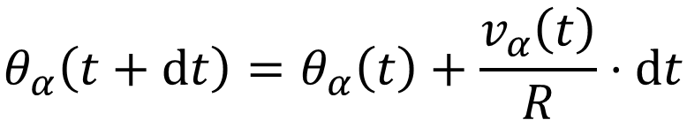


Numerické řešení
Kruhová topologie
$$Δθ=\left(θ_{α−1}−θ_{α}\right) (mod 2π)$$
$$s_{α}=Δθ ⋅ R−L_{α}$$
Řešení rovnic v čase
$$v_{α}\left(t+dt\right) = v_{α}\left(t\right)+{\dot{v}}_{α}⋅dt$$
$$⋅(1±δ)$$
$$θ_{α}\left(t+dt\right)=θ_{α}\left(t\right)+\frac{v_{α}\left(t\right)}{R}⋅dt$$
vecerniv(at)vscht.cz
Simulace dopravního toku
7
email
kubickovl@vscht.cz
Notes:
Rovnoměrně na okruhu
Random fluktuace: nepozornost

Slide 8
Úvod | Implementace | Výsledky | Závěr
vecerniv(at)vscht.cz

Slide 9
Parametry simulace
Parametr | Hodnota
Počet aut N | 25
Délka auta L_{α} | 4.5 m
Maximální rychlost v_{max} | 36 m s⁻¹
Maximální zrychlení a | 8 m s⁻²
Komfortní brždění b | 40 m s⁻²
Minimální odstup s₀ | 1 m
Reakční čas T | 2 s
Pravděpodobnost nepozornosti P_{n} | 5 %
Hodnota fluktuace δ | 5 %
vecerniv(at)vscht.cz
SNA 2023 - Improving computational efficiency of contact solution in fully resolved CFD-DEM simulations with arbitrarily-shaped solids
Simulace dopravního toku
9
email
kubickovl@vscht.cz
Notes:
Přesycená dráha
10x zrychlení a brždění
Pravděpodobnost a fluktuace

Slide 10
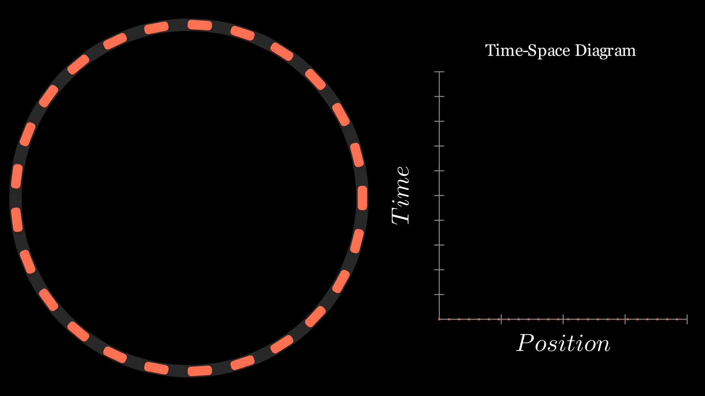
CoolTitle
vecerniv(at)vscht.cz
Simulace fantomové dopravní zácpy
10
email
kubickovl@vscht.cz
Notes:
Časoprostorový diagram
Tři fáze
Zpětné šíření kolon

Slide 11
Parametry simulace
Parametr | Hodnota
Počet aut N | 18
Délka auta L_{α} | 4.5 m
Maximální rychlost v_{max} | 36 m s⁻¹
Maximální zrychlení a | 8 m s⁻²
Komfortní brždění b | 40 m s⁻²
Minimální odstup s₀ | 1 m
Reakční čas T | 4 s
Pravděpodobnost nepozornosti P_{n} | 5 %
Hodnota fluktuace δ | 5 %
vecerniv(at)vscht.cz
SNA 2023 - Improving computational efficiency of contact solution in fully resolved CFD-DEM simulations with arbitrarily-shaped solids
Simulace dopravního toku
11
email
kubickovl@vscht.cz
Notes:
Menší než kritická hustota
Reakční doba: plynulejší provoz

Slide 12
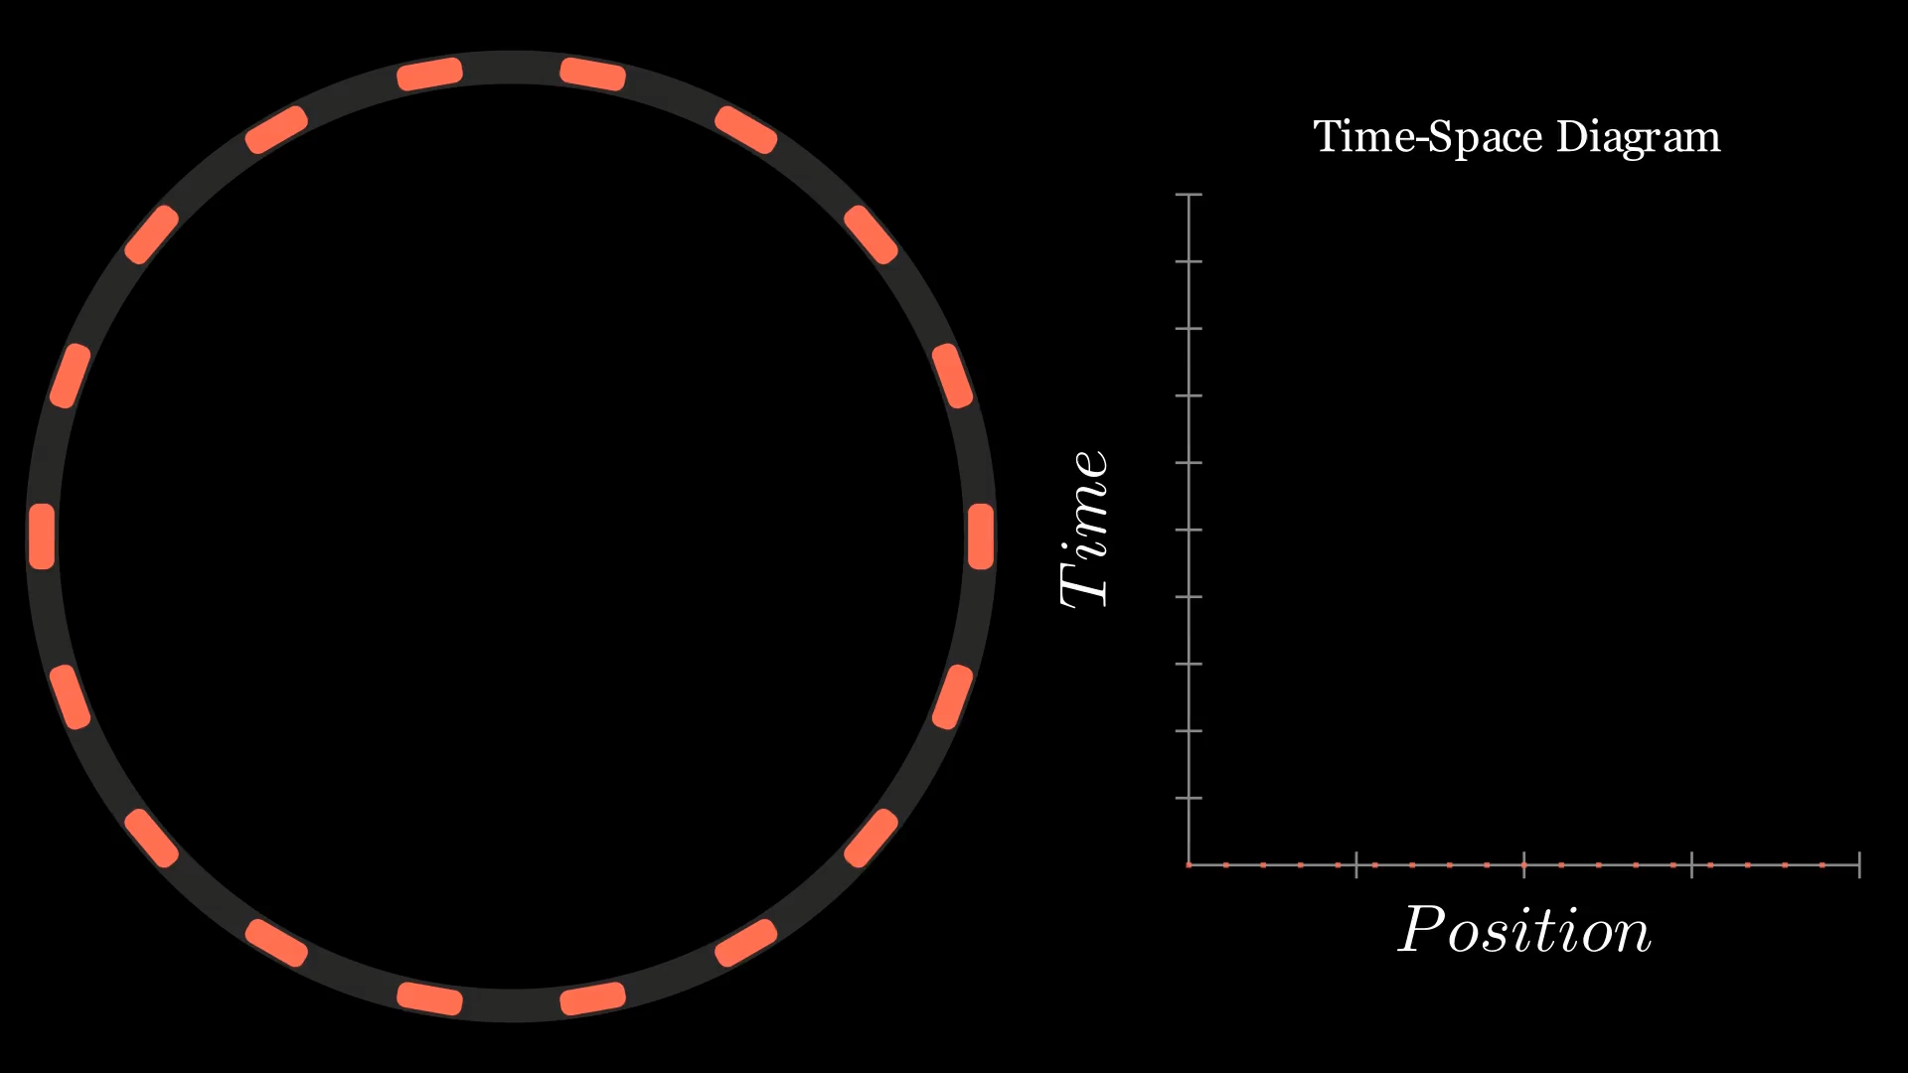
CoolTitle
vecerniv(at)vscht.cz
Simulace fantomové dopravní zácpy
12
email
kubickovl@vscht.cz

Slide 13
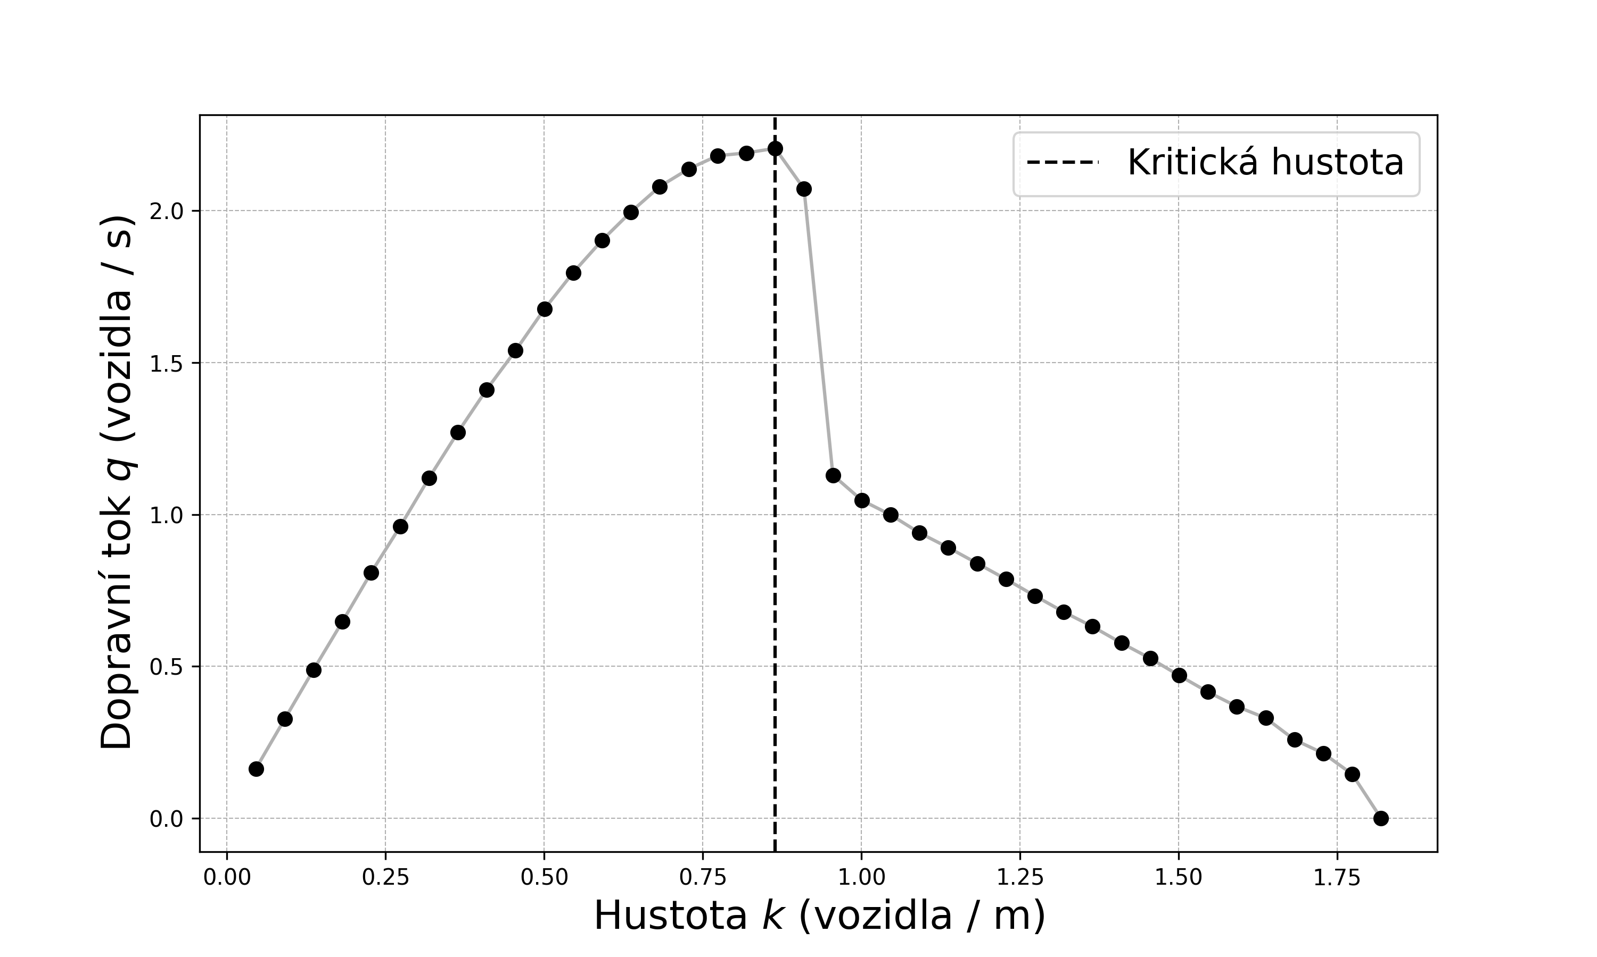
Fundamentální diagram
vecerniv(at)vscht.cz
SNA 2023 - Improving computational efficiency of contact solution in fully resolved CFD-DEM simulations with arbitrarily-shaped solids
Simulace dopravního toku
13
email
kubickovl@vscht.cz

Slide 14
Úvod | Implementace | Výsledky | Závěr
vecerniv(at)vscht.cz

Slide 15
Shrnutí
Simulace založená na IDM
Analýza parametrů
Shoda s teorií?
Více jízdních pruhů
Délka/druh vozidel
vecerniv(at)vscht.cz
SNA 2023 - Improving computational efficiency of contact solution in fully resolved CFD-DEM simulations with arbitrarily-shaped solids
Simulace dopravního toku
15
email
kubickovl@vscht.cz

Slide 16
Reference
[Sugiyama 2008] SUGIYAMA, Yuki; Minoru FUKUI; Macoto KIKUCHI; Katsuya HASEBE; Akihiro NAKAYAMA; Katsuhiro NISHINARI; Shinichi TADAKI a Satoshi YUKAWA, 2008. Traffic jams without bottlenecks – experimental evidence for the physical mechanism of the formation of a jam. New Journal of Physics. Online. 10, 33001.
[Bando 1995] BANDO, M.; K. HASEBE; A. NAKAYAMA; A. SHIBATA a Y. SUGIYAMA, 1995. Dynamical model of traffic congestion and numerical simulation. Physical Review E. Online. 51(2), 1035–1042.
[Treiber 2000] TREIBER, Martin; Ansgar HENNECKE a Dirk HELBING, 2000. Congested traffic states in empirical observations and microscopic simulations. Physical Review E. Online. 62(2), 1805–1824.
[Nagel 1992] NAGEL, Kai a Michael SCHRECKENBERG, 1992. A cellular automaton model for freeway traffic. Journal de Physique I. Online. 2, 2221.
vecerniv(at)vscht.cz
SNA 2023 - Improving computational efficiency of contact solution in fully resolved CFD-DEM simulations with arbitrarily-shaped solids
Simulace dopravního toku
16
email
kubickovl@vscht.cz

Slide 17
Simulace dopravního toku:
Vznik fantomové dopravní zácpy
Vít Večerník
Fyzikální a výpočetní chemie, 359
15. 1. 2026
Obhajoba semestrálního projektu
vecerniv(at)vscht.cz

